Slide 1
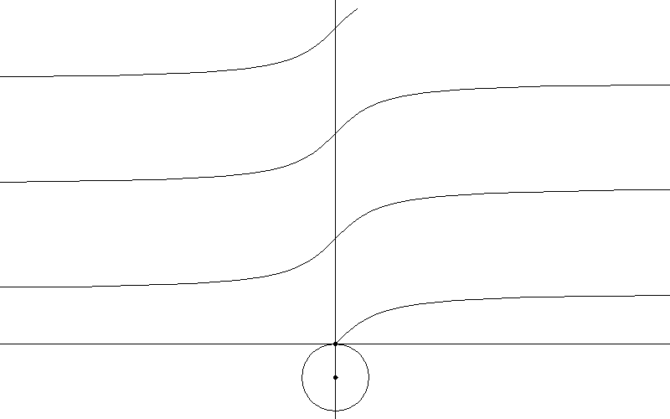
ՀԱՆՐԱՀԱՇԻՎ 10
Տանգենս ֆունկցիայի
հատկություններն ու գրաֆիկը
Գայանե Սիմոնյան
Կոտայքի մարզի Ակունքի միջն. դպրոց

Slide 2






Պատասխանե´ք հարցերին.
Որո՞նք են տանգենս և կոտանգենս ֆունկցիաների հիմնական պարբերու-
թյունները:
Տանգենս և կոտանգենս ֆունկցիա-
ները կե՞նտ են, թե՞ զույգ:
Գրաֆիկում ինչպե՞ս է դրսևորվում
ֆունկցիայի կենտ լինելը:

Slide 3



Պատասխանե´ք հարցերին.
Ո՞ր ֆունկցիաներն են կոչվում
մոնոտոն ֆունկցիաներ:
Ո՞ր կետերն են կոչվում
ֆունկցիայի զրոներ :
Ելնելով y=f(x) ֆունկցիայի
գրաֆիկից, ինչպե՞ս կառուցել
y=-f(x+a) ֆունկցիայի գրաֆիկը:

Slide 4
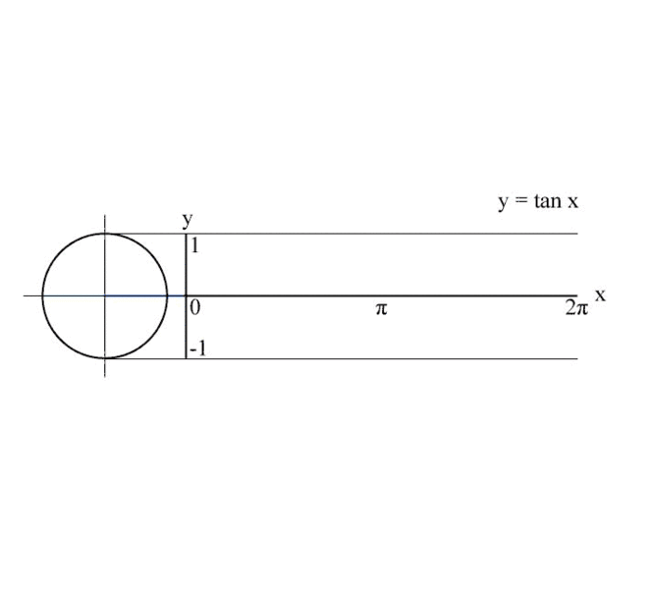
y= tg x
ֆունկցիան
Գայանե Սիմոնյան
Կոտայքի մարզի Ակունքի միջն. դպրոց

Slide 5
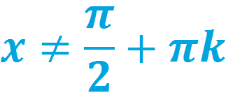



Գիտենք, որ՝
տանգենսը կենտ և
kjlh
-պարբերական
ֆունկցիա է:
tgx -ը որոշված է, երբ
kjlh
,
:
kjlh
, երբ
,
:

Slide 6
Պարզագույն իռացիոնալ հավասարումների լուծումը: Կատարել առաջադրանք 549մն., 550մն:
տանգենսների ուղիղ
y
tg γ
(1; tg γ)
x=1
~
1
x
Այսպիսով՝ OB-ն հատում է x=1 ուղիղը (1; tg γ) կետում:
x=1 ուղիղն անվանում են տանգենսների ուղիղ:

Slide 7
տանգենսների ուղիղ
y
tg γ
(1; tg γ)
x=1
~
1
x
Այսպիսով՝ OB-ն հատում է x=1 ուղիղը (1; tg γ) կետում:
x=1 ուղիղն անվանում են տանգենսների ուղիղ:

Slide 8
տանգենսների ուղիղ
y
tg γ
(1; tg γ)
x=1
Նշանակում է՝ կամայական 𝑎 թվի համար գոյություն ունի այնպիսի
1
x
tg β
որ
(1; 𝑎)

Slide 9
y
x=1
<
<
1
x
միջակայքում
տանգենսն աճող է:
Գայանե Սիմոնյան
Կոտայքի մարզի Ակունքի միջն. դպրոց

Slide 10

Գայանե Սիմոնյան
Կոտայքի մարզի Ակունքի միջն. դպրոց
Կառուցենք տանգենսի գրաֆիկը

Slide 11


y
y
Նախ կառուցենք տանգենսի գրաֆիկը
տեղամասում:
1
x
x

Slide 12
y
Այսպիսին է տանգենսի գրաֆիկը
տեղամասում:
x
Քանի որ տանգենսը կենտ ֆունկցիա է,
նրա գրաֆիկը համաչափ է
կոորդինատների սկզբնակետի նկատմամբ:

Slide 13
Քանի որ տանգենսը
-պարբերական ֆունկցիա է,
ապա նրա գրաֆիկը կլինի այսպիսին.
y
O
x
y= tg x

Slide 14
Օգտվելով գրաֆիկից՝
թվարկենք y= tg x ֆունկցիայի
հատկությունները:
Գայանե Սիմոնյան
Կոտայքի մարզի Ակունքի միջն. դպրոց

Slide 15

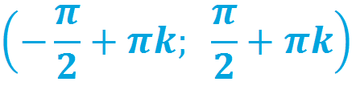



y
O
x
Որոշման տիրույթը
,
,
միջակայքերի միավորումն է,
(տանգենսը
-պարբերական
ֆունկցիա է)
արժեքների բազմությունը՝
,

Slide 16




y
O
x
տանգենսը կենտ և
-պարբերական
ֆունկցիա է,
տանգենսի գրաֆիկն աբսցիսների առանցքը
հատում է
,
,
կետերում,
16

Slide 17


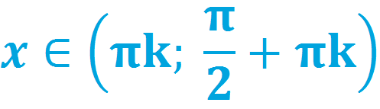


y
O
x
, երբ
,
,
(տանգենսը
-պարբերական
ֆունկցիա է)
17

Slide 18
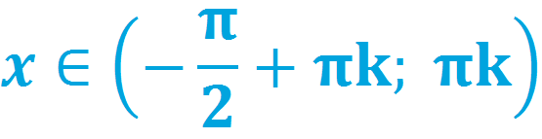

y
O
x
, երբ
,
,
, երբ
,
,
18

Slide 19


y
O
x
տանգենսն աճող է
,
,
միջակայքերից յուրաքանչյուրում,
(չի կարելի ասել, թե տանգենսն աճող ֆունկցիա է)
19

Slide 20

y
O
x
տանգենսն էքստրեմումի կետեր չունի,
Գայանե Սիմոնյան
Կոտայքի մարզի Ակունքի միջն. դպրոց
20

Slide 21

y
O
x
երբ x-ը մոտենում է
կետին
ձախից, tg x-ի արժեքներն անվերջ մեծանում են,
իսկ աջից մոտենալիս tg x-ը, ընդունելով բացա-
սական արժեքներ, անվերջ նվազում է՝ ձգտելով
-∞-ի:
21

Slide 22
ՕԳՏԱԳՈՐԾՎԱԾ ԳՐԱԿԱՆՈՒԹՅՈՒՆ
Գևորգյան Գ. Գ., Սահակյան Ա. Ա., Հանրահաշիվ և մաթեմատիկական անալիզի տարրեր 10, ընդհանուր և հումանիտար հոսքերի համար, «Էդիթ Պրինտ» հրատարակչություն, Երևան 2017, https://online.fliphtml5.com/fumf/xcad/#p=1
Այվազյան Է. Ի., Հանրահաշիվ և մաթեմատիկական անալիզի տարրեր 10-12: Ուսուցչի ձեռնարկ, հանրակրթական դպրոցի ընդհանուր և հումանիտար հոսքերի համար, «Էդիտ Պրինտ» հրատարակչություն, Երևան 2009:
Մաթեմատիկա: Հանրակրթական հիմնական դպրոցի առարկայական չափորոշիչ և ծրագիր, «Անտարես» հրատարակչություն, Երևան, 2006:
«Մաթեմատիկա» առարկայի փորձնական չափորոշիչ և ծրագրեր https://escs.am/files/files/2021-05-06/ab40875bd25c74d53afd8dbd1801244d.pdf

Slide 23
ՇՆՈՐՀԱԿԱԼՈՒԹՅՈՒՆ
Գայանե Սիմոնյան
Կոտայքի մարզի Ակունքի միջն. դպրոց

